Slide 1
Day 6
非監督式學習 K-mean 分群
[全民瘋AI系列]
第12屆 iT邦幫忙 鐵人賽

Slide 2
Notes:
很多演算法對數據範圍非常的敏感。因此為了要讓模型訓練的更強大，通常的做法是對特徵進行調節，使得數據更適合這些演算法。一般來說，我們在做機器學習時往往會做特徵的縮放。 原文網址：https://kknews.cc/code/z5q9o33.html

Slide 3
Part 1
非監督式學習 集群分析
觀念講解

Slide 4
非監督式學習（Un-supervised learning）
訓練資料沒有標準答案、不需要事先以人力輸入標籤，故機器在學習時並不知道其分類結果是否正確。訓練時僅須對機器提供輸入資料(特徵)，並利用分群演算法自動從這些特徵中找出潛在的規則。

Slide 5
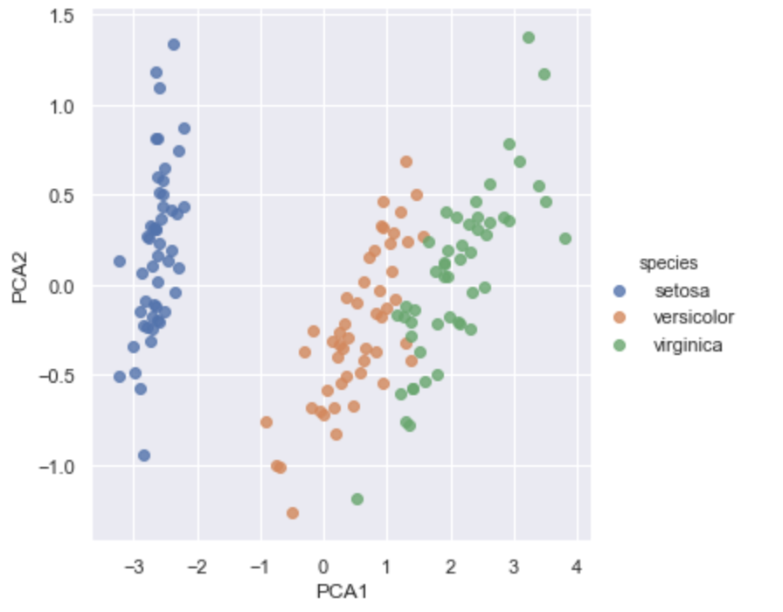
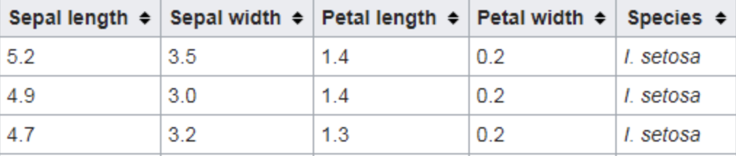
何謂非監督式學習？
只給定特徵讓機器想辦法會從中找出pattern。
這是一個Clustering的問題，目標是根據特徵 (feature)就把資料樣本分為幾群。
花萼長度
花萼寬度
花瓣長度
花瓣寬度
品種

Slide 6
資料清理&前處理技巧 Example : 鳶尾花朵
Part 2
[程式實作] 資料清理&前處理

Slide 7
鳶尾花朵(iris)資料集一覽
總共有4個輸入,1個輸出
資料特徵描述如下表：
花萼長度
花萼寬度
花瓣長度
花瓣寬度
品種

Slide 8
載入必要套件
進行數據處理的函式庫
import pandas as pd
import matplotlib.pyplot as plt
import seaborn as sns
import io
import requests
高階大量的維度陣列與矩陣運算
資料視覺化的繪圖庫
負責處理資料 input/output
HTTP Request 下載訓練資料用

Slide 9
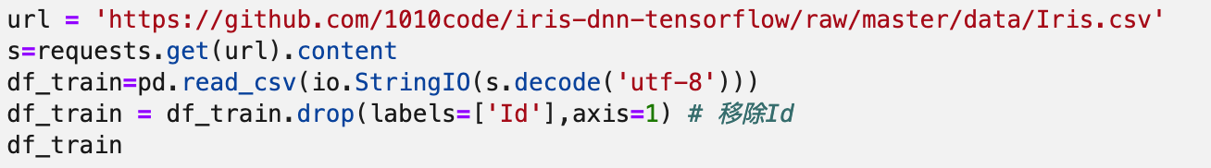
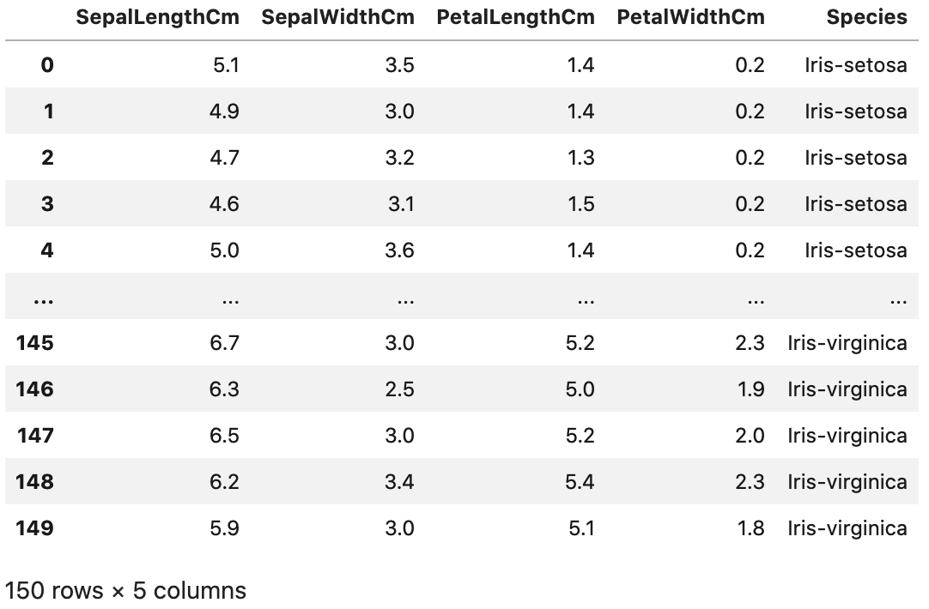
1) 載入資料集

Slide 10
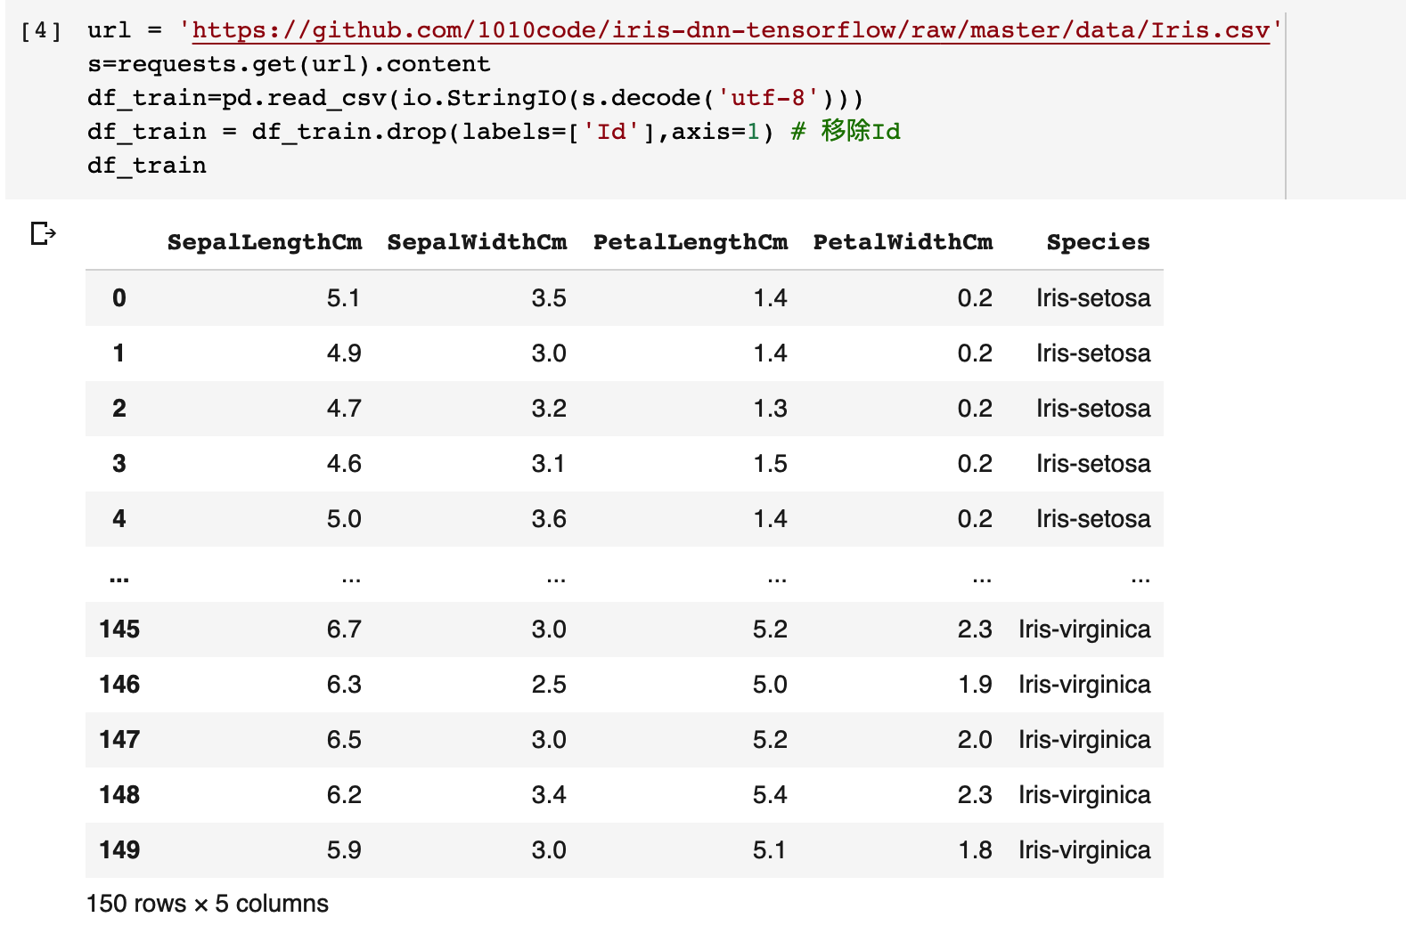
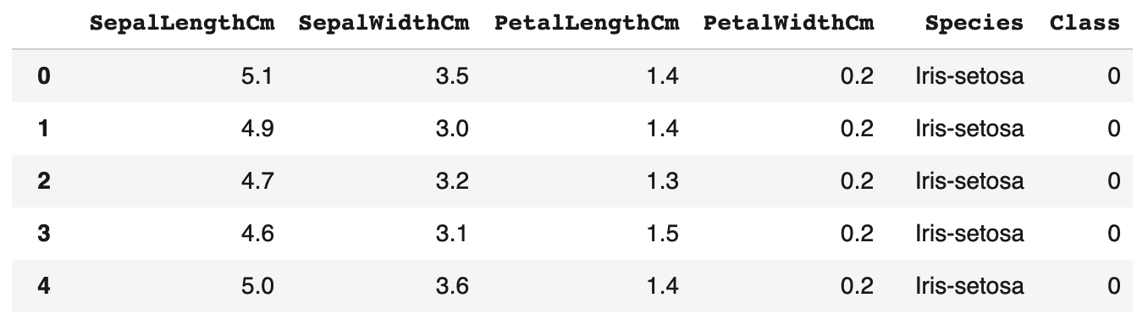
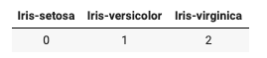
2) 手動編碼
處理名目資料 (Nominal variables) - 資料前處理 依據特徵資料的特性，可以選擇 手動編碼或自動編碼。
使用編碼時機?
進行深度學習時，神經網路只能處理數值資料。因此我們需要將所有非數字型態的特徵進行轉換。
因為電腦只看得懂數字

Slide 11
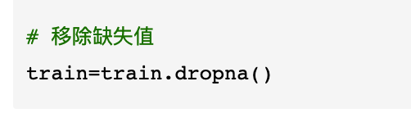
3) 檢查缺失值
使用 numpy 所提供的函式來檢查是否有 NA 缺失值，假設有缺失值使用 dropna( ) 來移除。使用的時機在於當只有少量的缺失值適用，若遇到有大量缺失值的情況，或是本身的資料量就很少的情況下建議可以透過機器學習的方法補值來預測缺失值。

Slide 12
Thanks
PRESENTED BY 10程式中
第12屆 iT邦幫忙 鐵人賽

